Slide 2
Rendición de Cuentas
Vigencia 2024
Estrategia 2025
O.L. LEONEL RÍOS SOTO
JEFE OFICINA ASESORA DE PLANEACIÓN
Mayo de 2025

Slide 3



RENDICIÓN DE CUENTAS
La finalidad de la rendición de cuentas, adicional de ser de carácter permanente, es el de informar, dialogar y dar respuesta clara, concreta, eficaz a los intereses y peticiones de la ciudadanía, organizaciones, grupos de valor y de interés de los resultados de la gestión realizada, basado en la transparencia y poniendo a disposición la mayor cantidad de canales a través de los cuales los diferentes actores puedan acceder a la información, participar en los diversos espacios de interacción en el desarrollo de la estrategia y sobre todo de la forma como la entidad está garantizando los derechos de acuerdo con la misionalidad institucional.
PARTICIPACIÓN CIUDADANA
TRANSPARENCIA

Slide 4
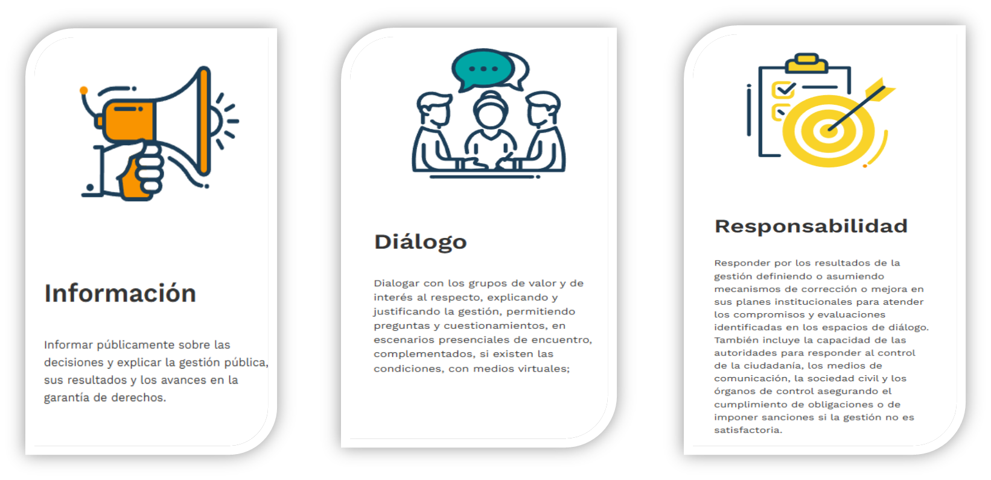
ELEMENTOS DE LA RENDICIÓN DE CUENTAS

Slide 5
RENDICIÓN DE CUENTAS
VIGENCIA 2023
RENDICIÓN DE CUENTAS
VIGENCIA 2023

Slide 6
INTRODUCCIÓN
El Pasado 14 de noviembre de 2024, se realizó la Audiencia Pública de Rendición de Cuentas Vigencia 2023 del Instituto Nacional Penitenciario y Carcelario desde el Salón de la Constitución en el Congreso de la República en la ciudad de Bogotá, en la cual se buscó informar a la ciudadanía, población privada de la libertad y sus familias, funcionarios, demás grupos de valor y de interés, los avances en materia penitenciaria y carcelaria, así como las metas en la gestión.
Los principales temas abordados durante la Audiencia Pública, fueron de conformidad a los temas de interés, en la encuesta previa realizada en el mes de Abril:
1. Ejecución Presupuestal y Financiera
2. Seguridad Penitenciaria
Atención Social y Tratamiento Penitenciario 4.
Transparencia y Lucha contra la corrupción
5. Gestión del Talento Humano
La Audiencia Pública del INPEC fue transmitida a nivel nacional a través de la plataforma LIFESIZE, participación de la población privada de la libertad, funcionarios en los establecimientos de reclusión del orden nacional y ciudadanía en general que siguió la transmisión en vivo.

Slide 7




PARTICIPANTES AUDIENCIA PÚBLICA
661
Conexiones directas a nivel nacional por la plataforma LIFE SIZE
832
Número de Evaluaciones Realizadas
61
Personas asistieron al Auditorio Juan Pablo II edificio INPEC - Bogotá

Slide 8
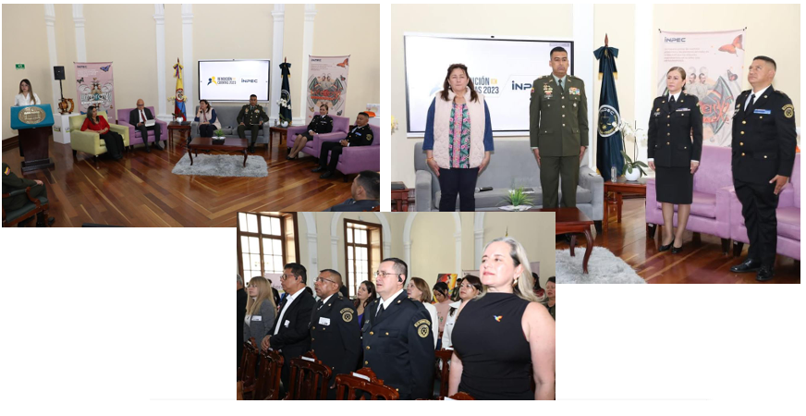
PARTICIPANTES AUDIENCIA PÚBLICA

Slide 9
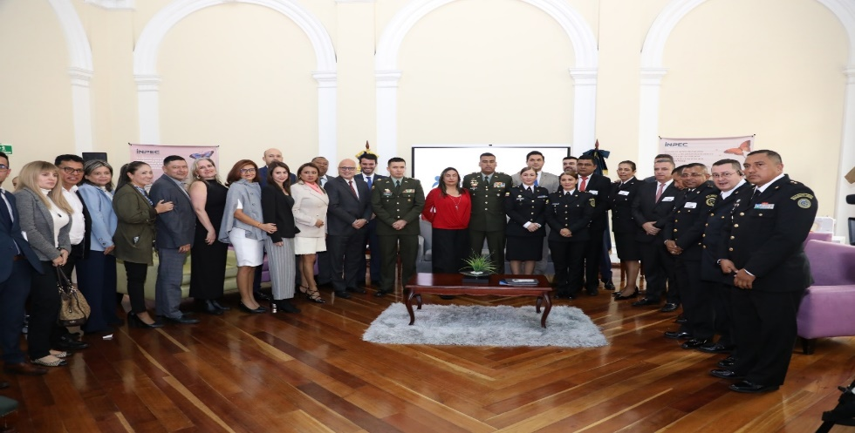
ALGUNOS REGISTROS FOTOGRÁFICOS “AUDIENCIA PÚBLICA”

Slide 10
RESULTADOS DE LA EVALUACIÓN

Slide 11
RESULTADOS DE LA EVALUACIÓN “AUDIENCIA PÚBLICA”
¿Cómo le pareció la organización del evento?
Nivel de satisfacción | 5 | 4 | 3 | 2 | 1
Proceso de divulgación previa al evento | 53% | 34% | 9% | 2% | 1%
Correos electrónicos informativos | 51% | 32% | 11% | 4% | 1%
Uso de la plataforma LIFESIZE | 59% | 31% | 7% | 2% | 1%
Organización del evento | 57% | 31% | 9% | 3% | 0%

Slide 12
RESULTADOS DE LA EVALUACIÓN “AUDIENCIA PÚBLICA”
Cómo evalúa el evento respecto a:
Nivel de satisfacción | 5 | 4 | 3 | 2 | 1
Su nivel de satisfacción con el evento. | 53,1% | 34,5% | 9,4% | 2,3% | 0,7%
Horario del evento | 51,4% | 32,3% | 10,9% | 4,1% | 1,2%
Utilidad de los temas tratados | 59,1% | 31,1% | 7,0% | 2,2% | 0,6%
Recursos empleados parala socialización de los contenidos | 56,7% | 31,5% | 8,5% | 2,8% | 0,5%
Con relación al moderador | 59,9% | 30,0% | 7,6% | 1,9% | 0,6%

Slide 13
RESULTADOS DE LA EVALUACIÓN “AUDIENCIA PÚBLICA”
Cómo evalúa la presentación de cada ponente:
Nivel de satisfacción | 5 | 4 | 3 | 2 | 1
Conocimiento y dominio del tema | 62,3% | 27,4% | 8,2% | 1,4% | 0,7%
Claridad en el lenguaje manejado por el expositor | 62,3% | 28,4% | 7,1% | 1,8% | 0,5%
Manejo del tiempo | 60,7% | 27,5% | 8,7% | 2,4% | 0,7%
Disposición para manejar inquietudes | 59,6% | 29,2% | 8,3% | 1,9% | 1,0%

Slide 14
RESULTADOS FURAG 2024 (MEDICIÓN 2023)
Los resultados presentados en la vigencia 2024, correspondientes a la medición del año 2023, reflejan el desempeño de la Entidad en el índice de “Rendición de cuentas en la Gestión Pública”. Con un puntaje de 99,4, la institución superó ampliamente el promedio del sector, establecido en 90,9%.
85,2

Slide 15
ESTRATEGIA 2025

Slide 16


Logo en la RDC Vigencia 2023
Logo en la RDC Vigencia 2024

Slide 17
OBJETIVOS DE LA RDC VIGENCIA 2024
Implementar espacios de rendición de cuentas y de participación incidente de la ciudadanía, población privada de la libertad y sus familias, entes de control y demás partes interesadas sobre la gestión institucional 2024 del Instituto Nacional Penitenciario y Carcelario - INPEC , en un lenguaje claro y comprensible.
1
Diseñar, construir y aplicar una estrategia de rendición de cuentas, que involucre el desarrollo de actividades que facilite el ejercicio del control social a la gestión institucional y que fomente la participación ciudadana.
2
Promover una visión integral, transversal y permanente del proceso de rendición de cuentas, que permita su apropiación por parte de la ciudadanía, servidores penitenciarios y demás grupos de valor y su desarrollo con enfoque de derechos.
3
Responder a las sugerencias, recomendaciones, críticas y aportes a la gestión, así como el seguimiento a los compromisos que surjan del desarrollo de la estrategia de rendición de cuentas.

Slide 18

PRINCIPALES PARTES INTERESADAS
Servidores públicos del INPEC
Población Privada de la Libertad
Ciudadanía
Veedurías, fundaciones y demás grupos de interés
Familiares de Población privada de la libertad
Servidores públicos del INPEC
Espacio de diálogo
Ferias en cabeza del Grupo de Atención al Ciudadano
Audiencia Pública
Encuentro en DDHH y Construcción de Paz
Veedurías, fundaciones y demás grupos de interés
Población Privada de la Libertad
Familiares de Población privada de la libertad
Ciudadanía

Slide 19
CRONOGRAMA 2025 ESPACIOS DE DIÁLOGO
REGIONALES
MAYO
21 AGOSTO
29 AGOSTO
“DERECHOS HUMANOS: el camino hacia la paz, la inclusión y el cambio social”
“TRABAJO PENITENCIARIO Y COMUNITARIO: mejorando vidas, construyendo realidades”
REGIONAL NORTE
CPMS BARRANQUILLA “EL BOSQUE”
REGIONAL CENTRAL
EPMSCSOGAMOSO

Slide 20
CRONOGRAMA 2024 ESPACIOS DE DIÁLOGO RDC 2024
MAYO
11 SEPTIEMBRE
Por Definir
“EDUCACIÓN PENITENCIARIA: una clave para la resocialización”
FECHA: POR DEFINIR
TEMA DEL EVENTO: TEMAS MÁS VOTADOS EN LA ENCUESTA
REGIONAL VIEJO CALDAS
CPMS Armenia
9:00 a.m.
AUDIENCIA PÚBLICA DE RENDICIÓN DE CUENTAS
LUGAR: POR DEFINIR

Slide 21
CRONOGRAMA 2025 ESPACIOS DE DIÁLOGO RDC 2024
GRUPO DE ATENCIÓN AL CIUDADANO
No. | Municipio | Pre-Juntémonos | Juntémonos | Responsable
1 | Ocaña (Norte de Santander) | 25 - 29 de Mayo 2025 | 23 - 24 de Agosto 2025 | Regional Oriente
2 | Argelia (Cauca) | 24 - 27 de Junio 2025 | 25 – 26 de Octubre 2025 | Regional Occidente

Slide 22
GRACIAS
planeacion@inpec.gov.co
rendiciondecuentas@inpec.gov.co

